Slide 1
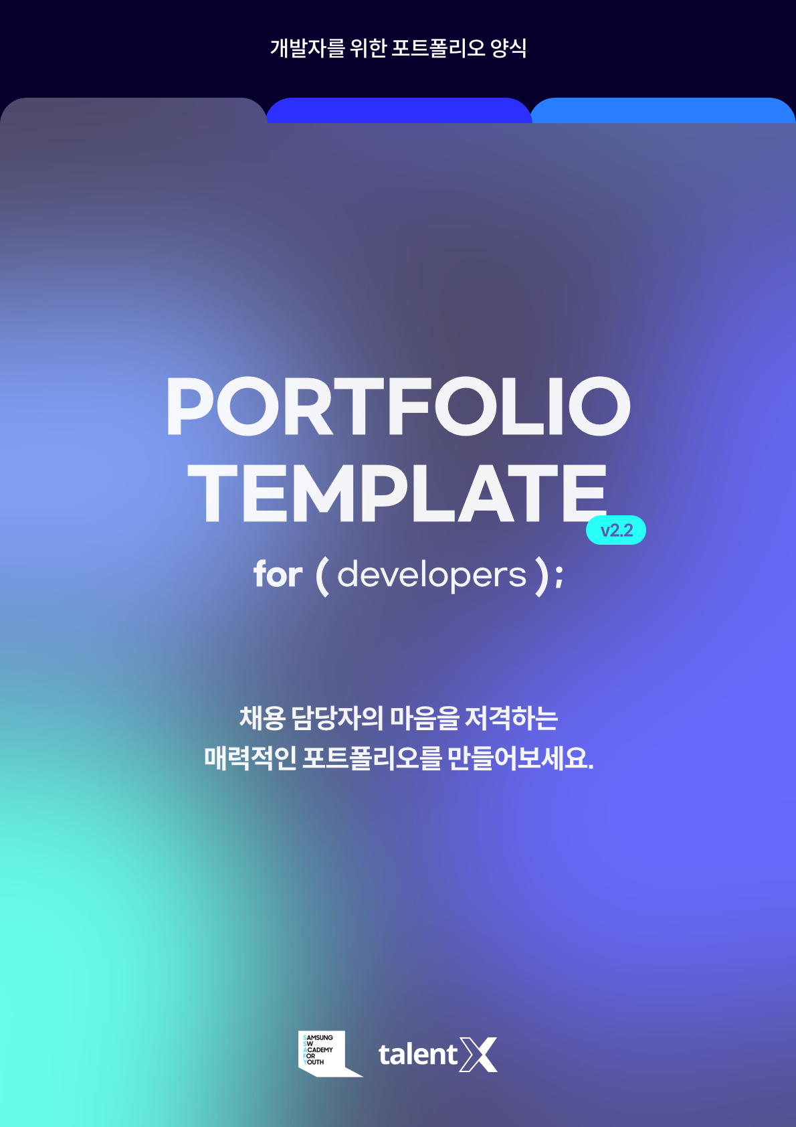

Slide 2
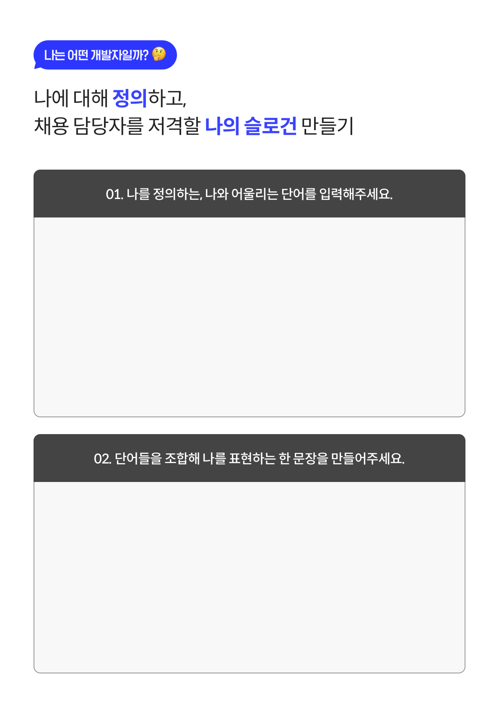
예시)
#레몬 #톡 쏘는 #사려깊은 #강한 #파워풀 #노란색 #화려한 #데이터 #아이디어 #UX #빠른 #책임감 있는 #협업을 잘하는 #개발 #색다른 #쾌활한 #정신력
예시)
사려 깊고 협업을 잘하는 프론트엔드 엔지니어
정신력이 강하고 책임감 있는 백엔드 엔지니어

Slide 3
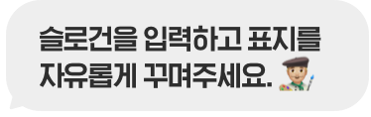
PORTFOLIO
2021
마음에 드는 표지를 고른 뒤
슬로건을 입력해주세요.

Slide 4
2021
Portfolio
마음에 드는 표지를 고른 뒤
슬로건을 입력해주세요.
이름을 입력해주세요.
By.

Slide 5
Portfolio
마음에 드는 표지를
고른 뒤 슬로건을 입력해주세요.

Slide 6

안녕하세요,
저는 ${이름}입니다.
${생년월일} 예시)1999.09.19
${이메일} / ${연락처} 예시) talentx@gmail.com / 01099999999
저는 ${슬로건} 입니다.
${간략한 자기소개} 예시) 저는 사용자 관점의 인터페이스를 구현하는 걸 좋아합니다. 사용자를 이해하고 사용자가 원하는 경험을 제공하도록 노력하는 것이 개발자에게 가장 필요한 덕목이라 믿습니다. 음악을 사랑하고 주도적으로 업무를 수행할 수 있는 환경을 선호합니다.
희망 직무
${희망 직무} 예시) 프론트엔드 엔지니어
주요 기술
${기술} 예시) JavaScript, Swift, React
학력
${대학명} 예시) 땡땡대학교
${전공, 입학일자 – 졸업일자} 예시) 컴퓨터공학과, 2012 입학 – 2016 졸업
깃허브 / 기술블로그
${명칭 - 링크} 예시) 깃허브 - https://github.com/talentx
${명칭 - 링크} 예시) 기술블로그 - https://blog.talentx.co.kr

Slide 7
프로젝트
${프로젝트명} 예시) 탤런트엑스
${프로젝트 기간} 예시) 2020.10 – 2021.05
${프로젝트 간단 설명} 예시) SW인재 매칭 서비스, 탤런트엑스의 공식 홈페이지를 개발하였습니다. 서비스 기획과 기능 설계 과정에 참가했으며 프론트엔드 개발 업무를 담당했습니다.
- ${상세 구현 내용} 예시) - 반응형 UI 중심 Single Page Application 설계
- ${상세 구현 내용} 예시) - 회사 및 서비스 소개 페이지 구현
- ${상세 구현 내용} 예시) - 신규 회원 신청 페이지 및 기능 구현
${사용 기술} 예시) HTML, CSS, React, TypeScript, Material UI
${프로젝트명}
${프로젝트 기간}
${프로젝트 간단 설명}
- ${상세 구현 내용}
- ${상세 구현 내용}
- ${상세 구현 내용}
${사용 기술}
${프로젝트명}
${프로젝트 기간}
${프로젝트 간단 설명}
- ${상세 구현 내용}
- ${상세 구현 내용}
- ${상세 구현 내용}
${사용 기술}

Slide 8
수료한 교육
${교육과정 명} 예시) 삼성 청년 SW 아카데미
${교육 기간} 예시) 2020.10 – 2021.05
${교육과정 설명} 예시) 삼성전자에서 주관하는 청년 소프트웨어 인재 양성 교육 과정으로 프로젝트를 중심으로 학습 및 실습을 진행했습니다.

Slide 9
경력
${회사명}
${재직 기간}
예시) 2020.10 – 2021.05
${프로젝트명} 예시) 네이버 쇼핑 장바구니
${프로젝트 기간} 예시) 2020.10 – 2021.05
${프로젝트 간단 설명} 예시) 네이버 쇼핑 플랫폼 중 장바구니에 담기 기능을 개발하였습니다. 기획부터 구현까지 전 과정에 참여하였으며 웹 프론트엔드 개발을 담당했습니다.
- ${상세 구현 내용} 예시) - 프론트엔드 기술 환경 구성 및 기본 설정
- ${상세 구현 내용} 예시) - 라이브러리를 활용한 컴포넌트 계층 구조 관리 및 디자인
- ${상세 구현 내용} 예시) - 리팩토링 및 성능 개선
${사용 기술} 예시) TypeScript. React

Slide 10
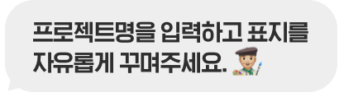
${프로젝트명}
프로젝트 기간 : 2020.10 – 2021.02
프로젝트 현황 : 베타 버전 개발 완료

Slide 11
${프로젝트명}
${프로젝트 간단 설명}
담 당 역 할 | 예시) 백엔드 엔지니어
참 여 인 원 / 기 여 도 | 예시) 총3명 / 40%
활 용 기 술 | 예시) Node.js, AWS EC2, MySQL, Python
구 현 사 항 | 예시) Alamofire을 이용한통신 인증을 통한 비 로그인, 로그인 사용자 구분
깃허브 주소 | 예시) https://github.com/talentx
나만의 방식으로 개발한 제품의 기술적 메커니즘과 사용 과정 등을 서술해주세요.
이미지를 함께 활용할수록 채용 담당자가 빠르게 이해할 수 있고 좋은 평가를 받을 수 있습니다.

Slide 12
${프로젝트명}
프로젝트 기간 : 2020.10 – 2021.02
프로젝트 현황 : 베타 버전 개발 완료

Slide 13
${프로젝트명}
${프로젝트 간단 설명}
담 당 역 할 | 예시) 백엔드 엔지니어
참 여 인 원 / 기 여 도 | 예시) 총3명 / 40%
활 용 기 술 | 예시) Node.js, AWS EC2, MySQL, Python
구 현 사 항 | 예시) Alamofire을 이용한통신 인증을 통한 비 로그인, 로그인 사용자 구분
깃허브 주소 | 예시) https://github.com/talentx
나만의 방식으로 개발한 제품의 기술적 메커니즘과 사용 과정 등을 서술해주세요.
이미지를 함께 활용할수록 채용 담당자가 빠르게 이해할 수 있고 좋은 평가를 받을 수 있습니다.

Slide 14
${프로젝트명}
프로젝트 기간 : 2020.10 – 2021.02
프로젝트 현황 : 베타 버전 개발 완료

Slide 15
${프로젝트명}
${프로젝트 간단 설명}
담 당 역 할 | 예시) 백엔드 엔지니어
참 여 인 원 / 기 여 도 | 예시) 총3명 / 40%
활 용 기 술 | 예시) Node.js, AWS EC2, MySQL, Python
구 현 사 항 | 예시) Alamofire을 이용한통신 인증을 통한 비 로그인, 로그인 사용자 구분
깃허브 주소 | 예시) https://github.com/talentx
나만의 방식으로 개발한 제품의 기술적 메커니즘과 사용 과정 등을 서술해주세요.
이미지를 함께 활용할수록 채용 담당자가 빠르게 이해할 수 있고 좋은 평가를 받을 수 있습니다.

